Slide 1


講座No.2
第1章 I am ～. You are ～.
2. I am［You are］not ～. Are you ～?

Slide 2
P.8 基本文法の整理
・「私［あなた］は～ではありません。」という否定文は、
am［are］のあとに not を置く。
・「あなたは～ですか。」という疑問文は、Are you ～? の語順。

Slide 3
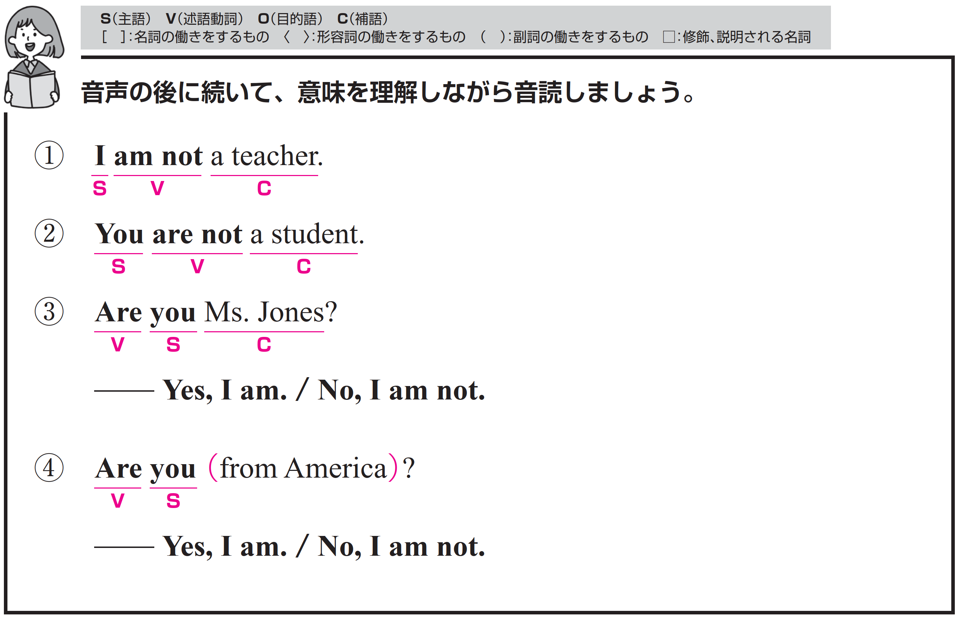
それぞれ、音声が４回ずつ流れます。音声のあとに、ポーズがありますので、すべて英語でリピートしてください。

Slide 4
構造を確認しましょう。

Slide 5
私は先生ではありません。
〇 I がS（主語）、am not がV（動詞）、
a teacher がC（補語）です。
〇 否定のnotによって、I = a teacher ではないことを
示しています。

Slide 6
Target Sentence
FLASH
CARD
PRACTICE！

Slide 7
私は ～ではありません /
先生 /
I am not / a teacher. /

Slide 8
I am [n--] / a teacher. /

Slide 9
私は ～ではありません /
先生 /

Slide 10
私は ～ではありません /
医者 /
I am not / a doctor. /

Slide 11
I [a-] [n--] / a doctor. /

Slide 12
私は ～ではありません /
医者 /

Slide 13
私は ～ではありません /
トム /
I’m not / Tom. /

Slide 14
[I--] [n--] / Tom. /

Slide 15
私は ～ではありません /
トム /

Slide 16
あなたは学生ではありません。
〇 you がS（主語）、are not がV（動詞）、
a student がC（補語）です。
〇 否定のnotによって、You = a student ではないことを
示しています。

Slide 17
Target Sentence
FLASH
CARD
PRACTICE！

Slide 18
あなたは ～ではありません /
学生 /
You are not / a student. /

Slide 19
You are [n--] / a student. /

Slide 20
あなたは ～ではありません /
学生 /

Slide 21
あなたは ～ではありません /
ミュージシャン /
You are not /
a musician. /

Slide 22
You [a--] [n--] /
a musician. /

Slide 23
あなたは ～ではありません /
ミュージシャン /

Slide 24
あなたは ～ではありません /
数学の先生 /
You are not /
a math teacher. /

Slide 25
[Y--] [a--] [n--] /
a math [t------]. /

Slide 26
あなたは ～ではありません /
数学の先生 /

Slide 27
あなたはジョーンズ先生ですか。
〇 you がS（主語）、Are がV（動詞）、
Ms. Jones がC（補語）です。
〇 疑問文の形で、you = Ms. Jones であるかを
問うています。

Slide 28
Target Sentence
FLASH
CARD
PRACTICE！

Slide 29
あなたは ～ですか /
ジョーンズ先生 /
Are you / Ms. Jones? /

Slide 30
[A--] you / Ms. Jones? /

Slide 31
あなたは ～ですか /
ジョーンズ先生 /

Slide 32
あなたは ～ですか /
サクラ /
Are you / Sakura? /

Slide 33
[A--] [y--] / Sakura? /

Slide 34
あなたは ～ですか /
サクラ /

Slide 35
あなたは ～ですか /
バスケットボール選手 /
Are you /
a basketball player? /

Slide 36
[A--] [y--] /
a basketball player? /

Slide 37
あなたは ～ですか /
バスケットボール選手 /

Slide 38
あなたはアメリカの出身ですか。
〇 you がS（主語）、Are がV（動詞）です。
〇 from America は修飾語で副詞のはたらきです。
「アメリカから」という意味をもち、
動詞 are の場所（出身地）を説明しています。
※構造を単純化するために、修飾語と見なしています。

Slide 39
Target Sentence
FLASH
CARD
PRACTICE！

Slide 40
あなたは ～ですか /
アメリカの出身 /
Are you / from America? /

Slide 41
[A--] [y--] / from America? /

Slide 42
あなたは ～ですか /
アメリカの出身 /

Slide 43
あなたは ～ですか /
カナダの出身 /
Are you / from Canada? /

Slide 44
[A--] [y--] / [f---] Canada? /

Slide 45
あなたは ～ですか /
カナダの出身 /

Slide 46
あなたは ～ですか /
京都の出身 /
Are you / from Kyoto? /

Slide 47
[A--] [y--] / [f---] Kyoto? /

Slide 48
あなたは ～ですか /
京都の出身 /

Slide 49
Vocabulary
FLASH
CARD
PRACTICE！

Slide 50
Ready？
スライドを見ながらリピートしましょう

Slide 51
…でない
［n--］

Slide 52
not

Slide 53
…でない

Slide 54
先生、教師
［t------］

Slide 55
teacher

Slide 56
先生、教師

Slide 57
はい
［y--］

Slide 58
yes

Slide 59
はい

Slide 60
いいえ
［n-］

Slide 61
no

Slide 62
いいえ

Slide 63
アメリカ合衆国
［A------］

Slide 64
America

Slide 65
アメリカ合衆国

Slide 66
確認テスト
英語にしなさい

Slide 67
確認テスト①
…でない
［not］

Slide 68
確認テスト②
先生、教師
［teacher］

Slide 69
確認テスト③
はい
［yes］

Slide 70
確認テスト④
いいえ
［no］

Slide 71
確認テスト⑤
アメリカ合衆国
［America］

Slide 72

P.9 トレーニング
あなたは～ですか

Slide 73
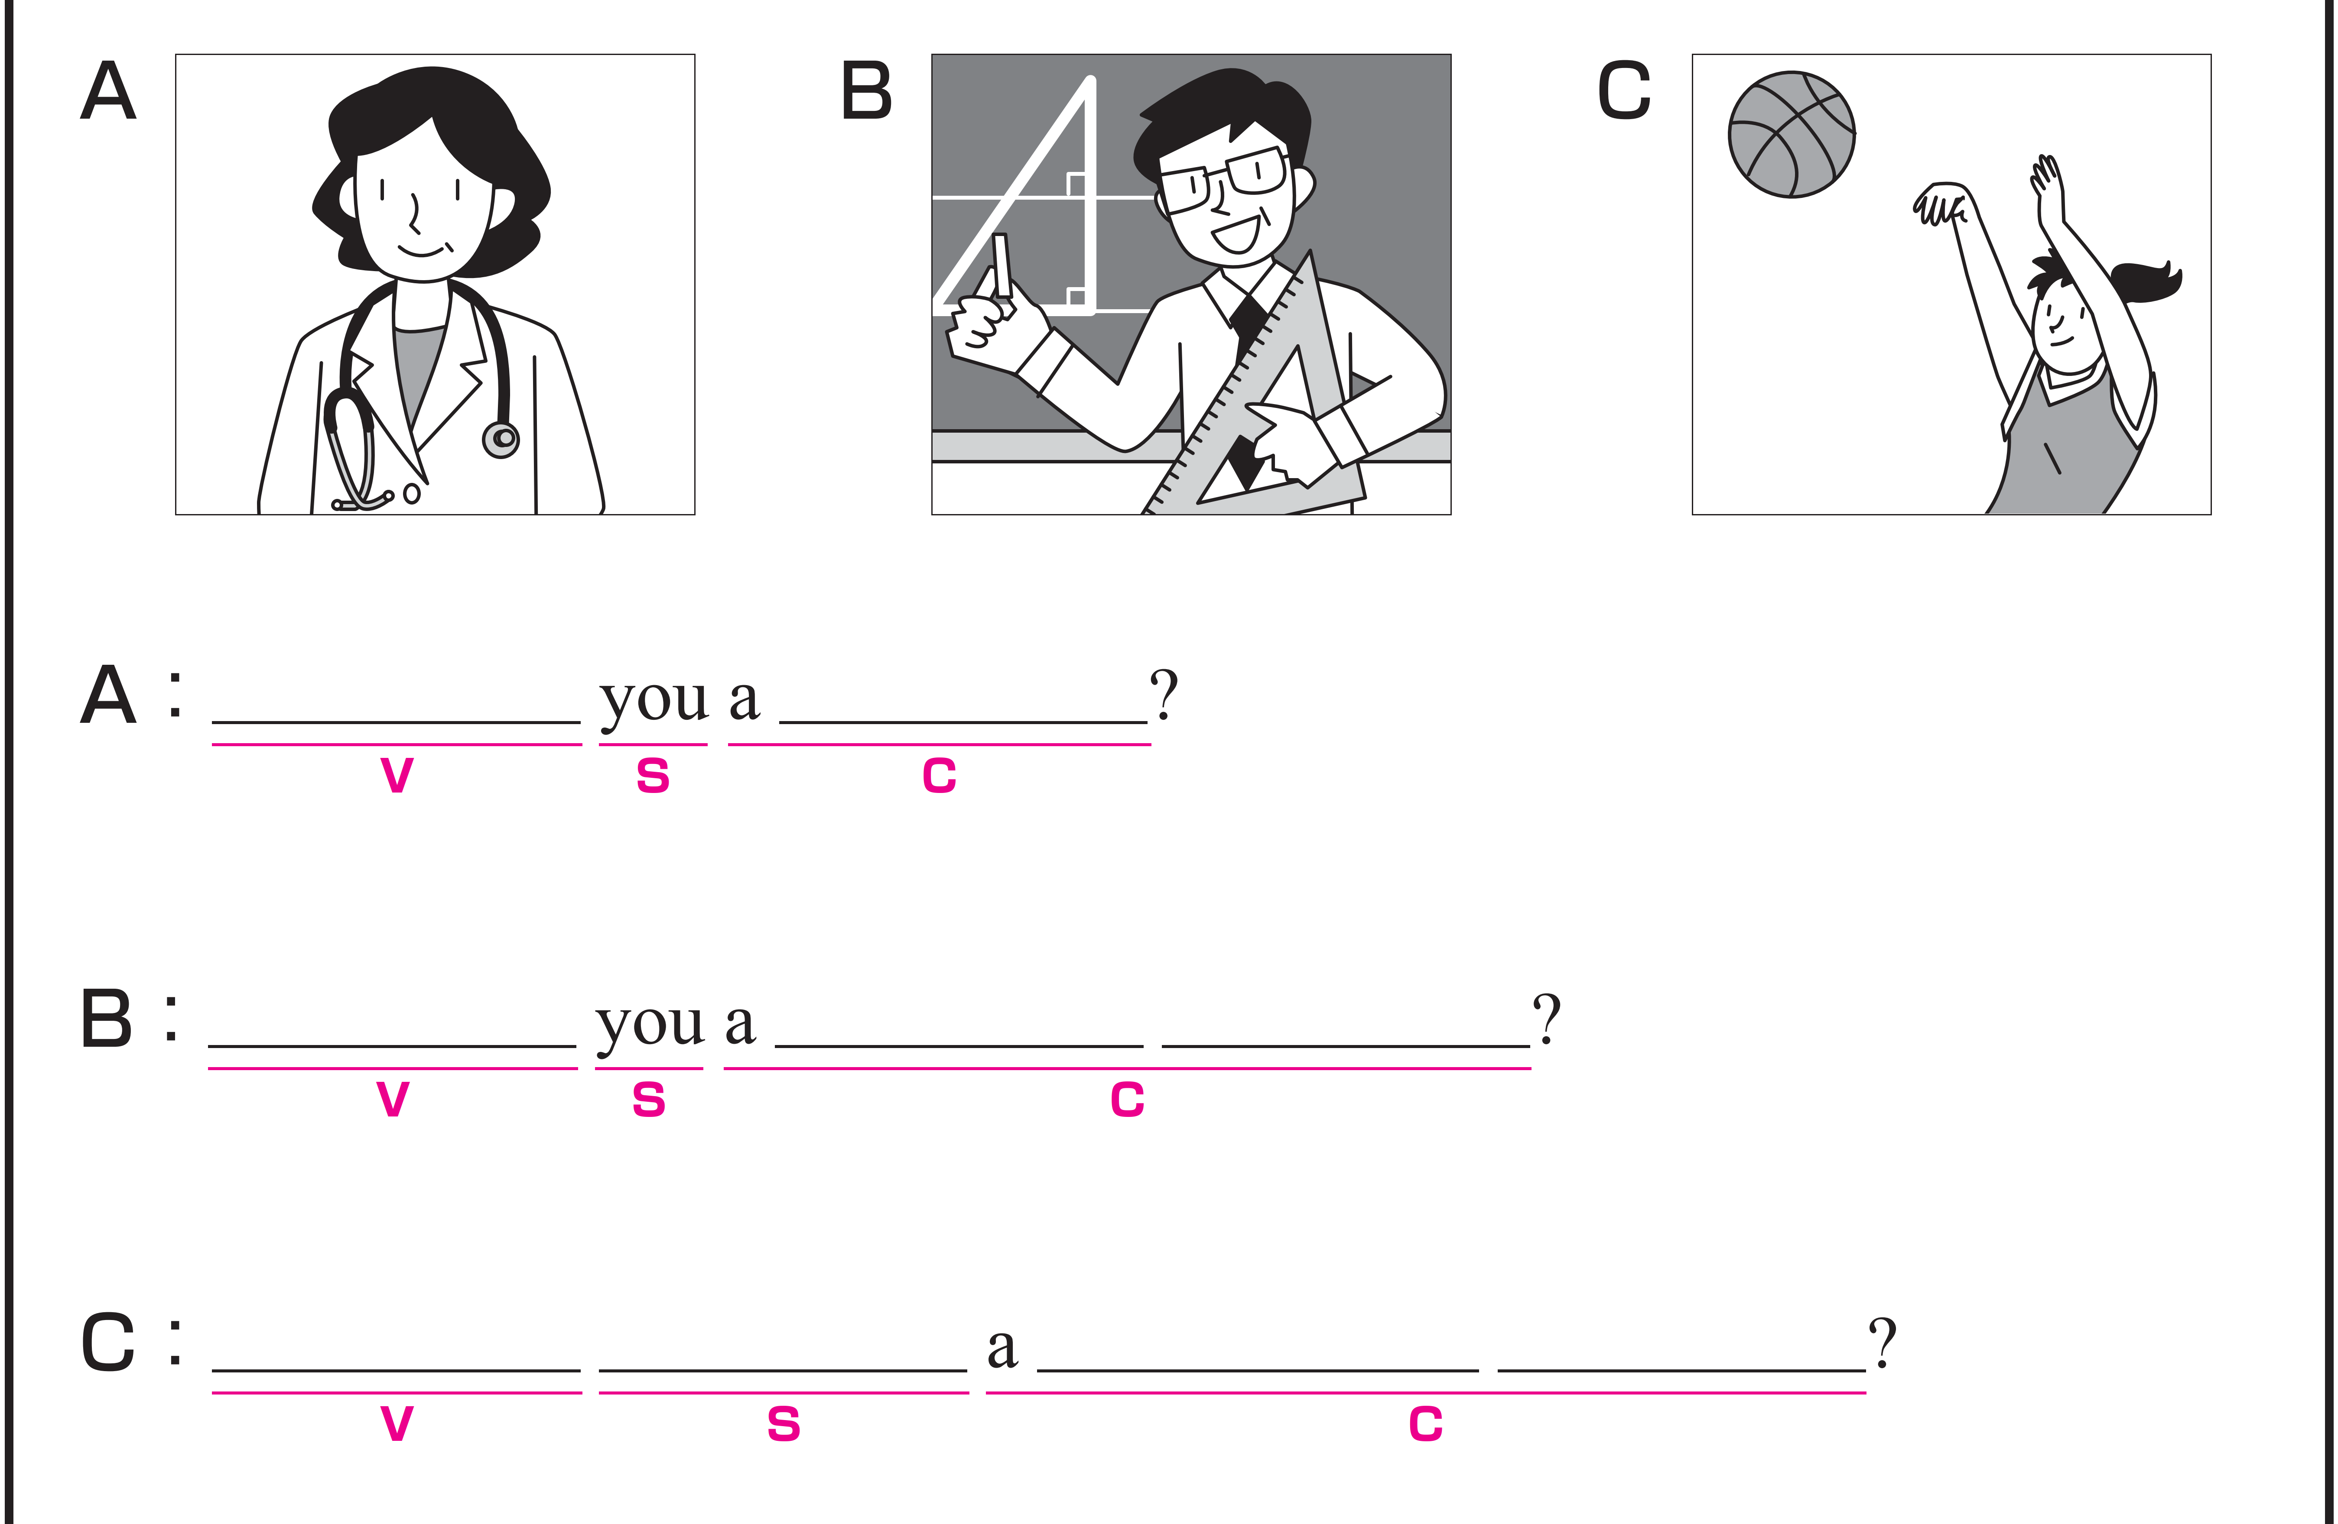
A から C のイラストに合う英文になるように、空欄にあてはまる
英語を書いてください。

Slide 74
次は、音声を聞いて、確認してください。
Are doctor
Are math teacher
Are you basketball player

Slide 75
完成した英文を、声に出して音読しておきましょう。
Are doctor
Are math teacher
Are you basketball player

Slide 76
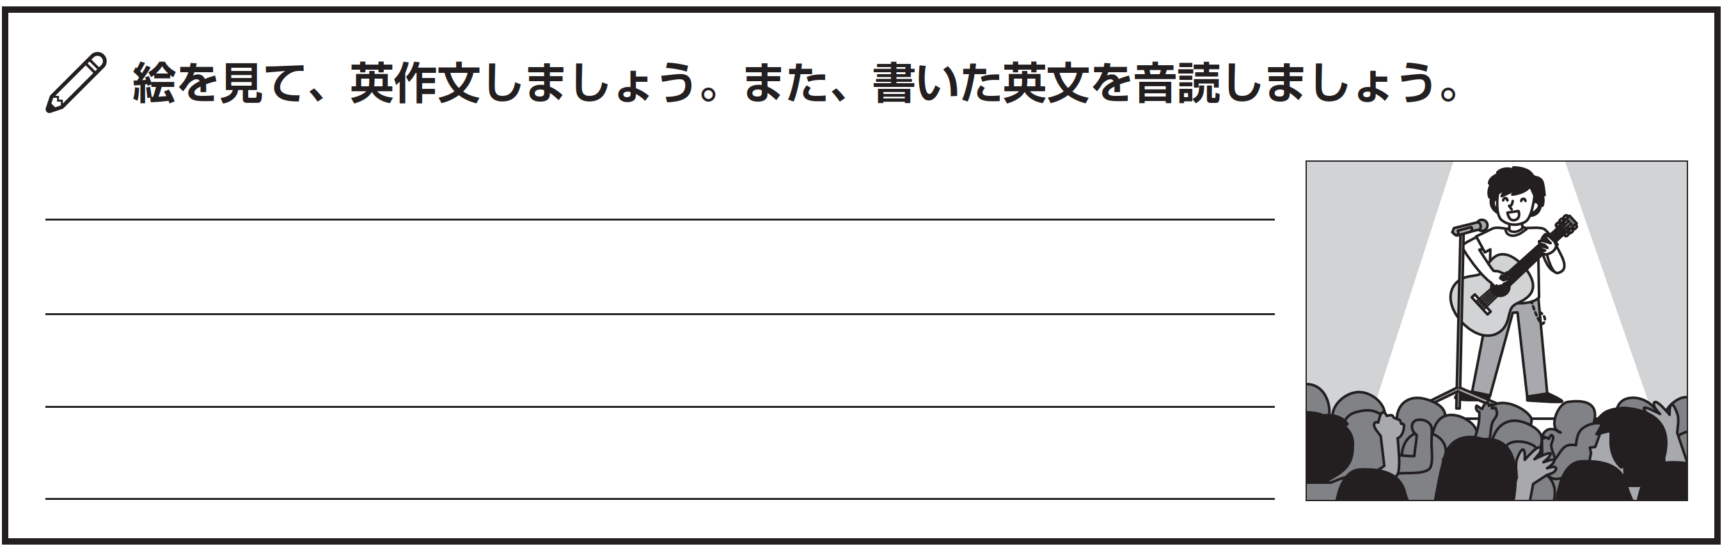
練習したターゲットセンテンスを使って、英作文しましょう。
Are you a musician?

Slide 77
That’s all
for today.

